Slide 1
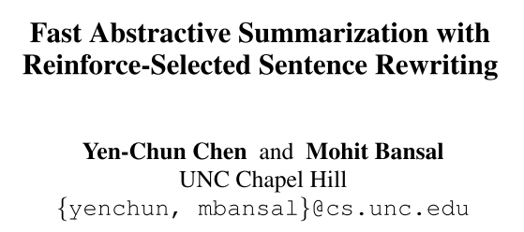
Chongqing University of Technology
ATAI
Advanced Technique of Artificial Intelligence
Chongqing University of Technology
ACL_2018
Code: https://github.com/ChenRocks/fast_abs_rl
AAAI_2020_Attractive or Faithful? Popularity-Reinforced Learning for Inspired Headline Generation
https://github.com/yunzhusong/AAAI20-PORLHG
Hongyang Song

Slide 2
Outline
Introduction
Method
Experiment
Conclusion

Slide 3
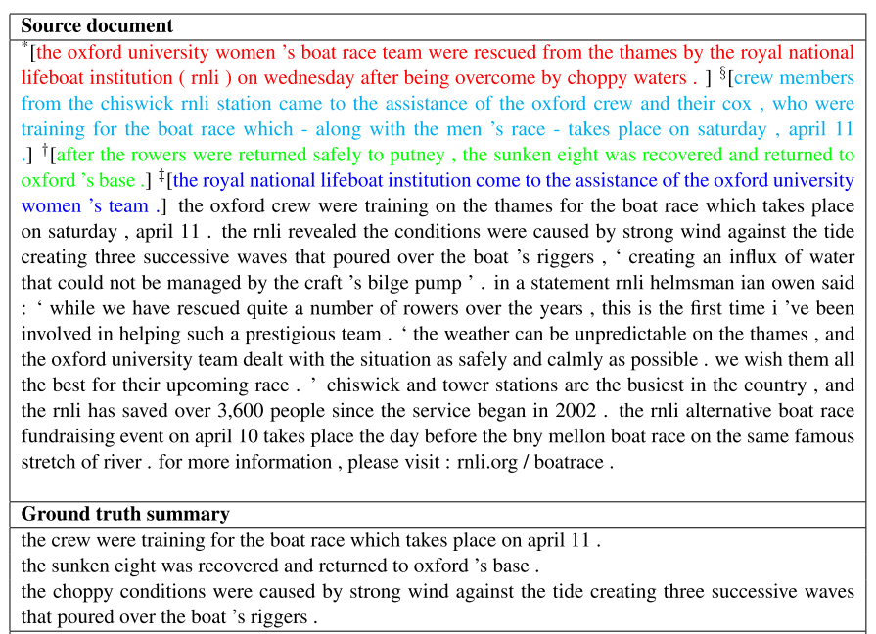
Introduction
extractive and abstractive

Slide 4
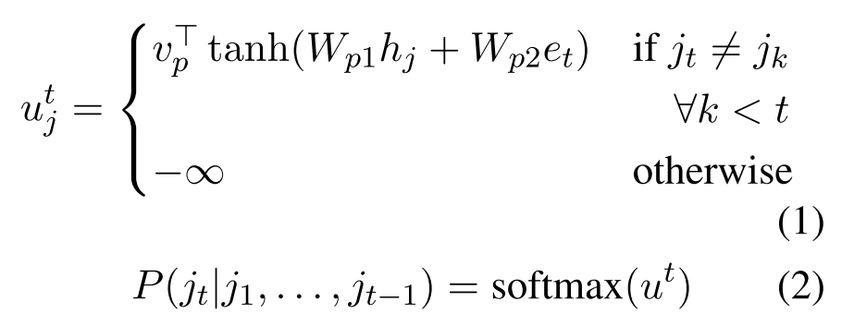
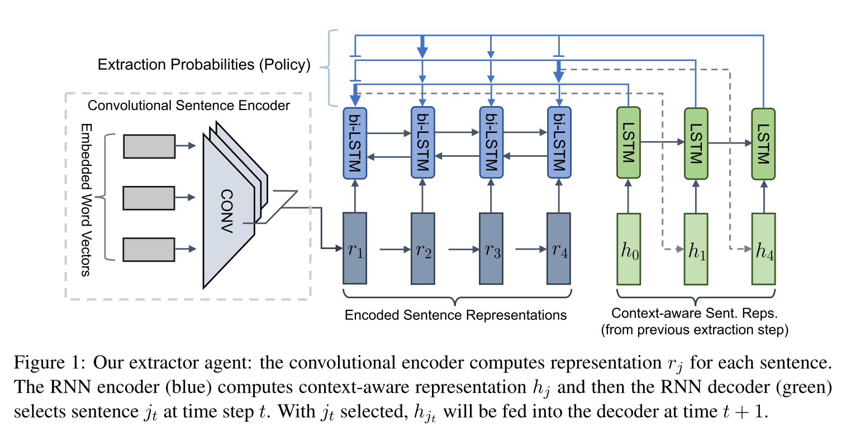
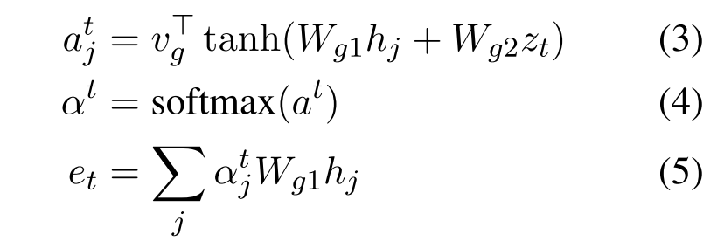
Method
Extractor Agent
虚线框部分表示对一个句子进行建模,每个黑色的框表示对词的embedding

Slide 5
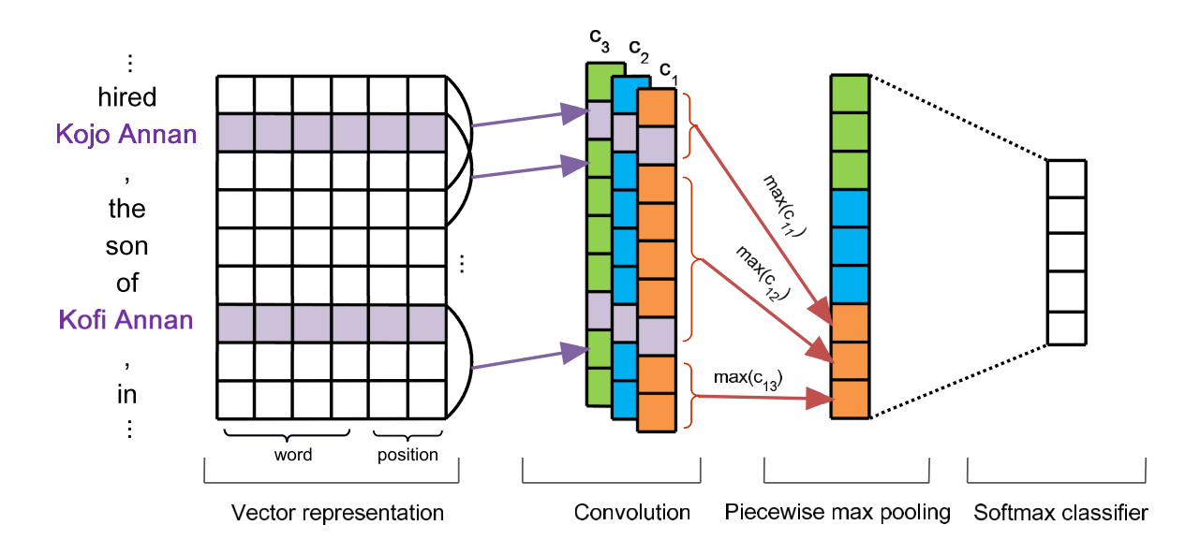
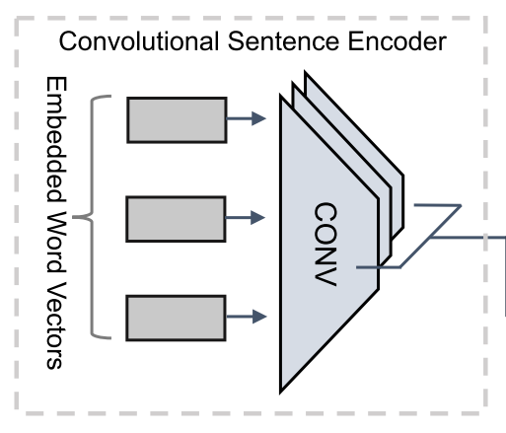
PCNN:
ACL_2015_Distant supervision for relation extraction via piecewise convolutional neural networks
虚线框部分表示对一个句子进行建模,每个黑色的框表示对词的embedding
Position embedding:

Slide 6
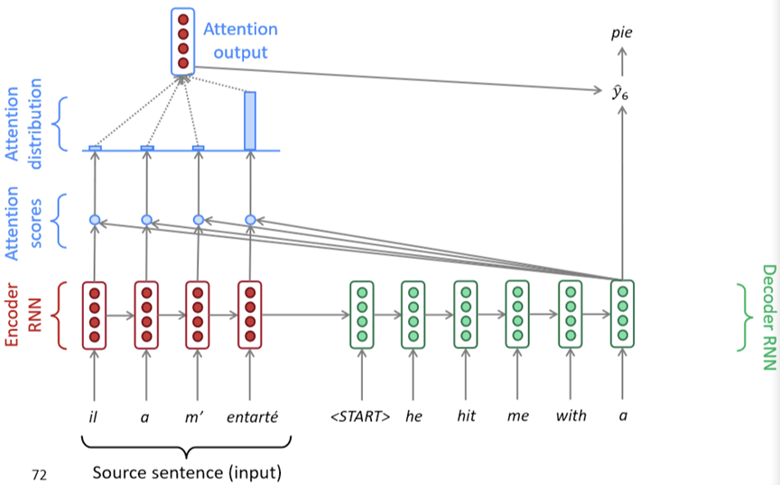
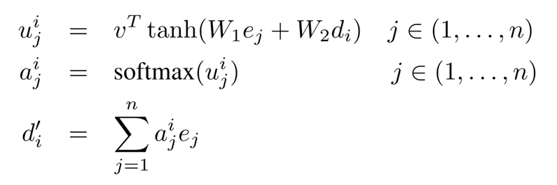
Pointer Networks:
传统的seq2seq模型是无法解决输出序列的词汇表会随着输入序列长度的改变而改变的问题的,即输出往往是输入集合的子集
每个指针对应输入序列的一个元素，从而我们可以直接操作输入序列而不需要特意设定输出词汇表
Attention:
Pointer Network:

Slide 7
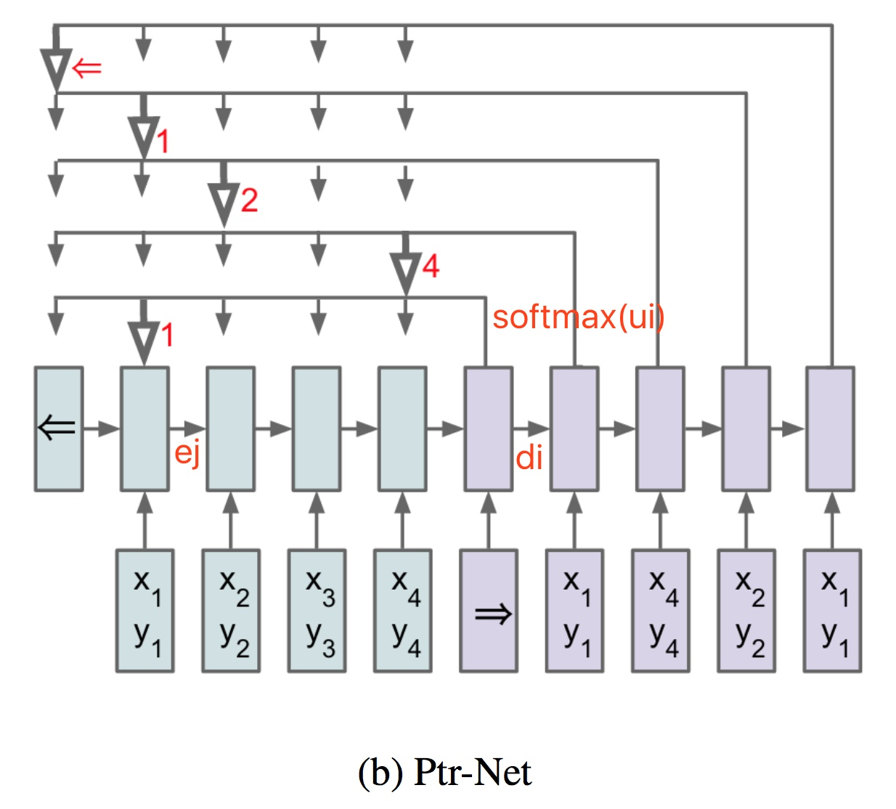
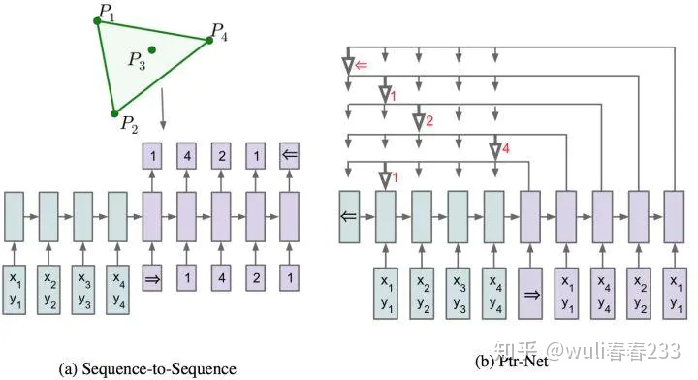

Slide 8
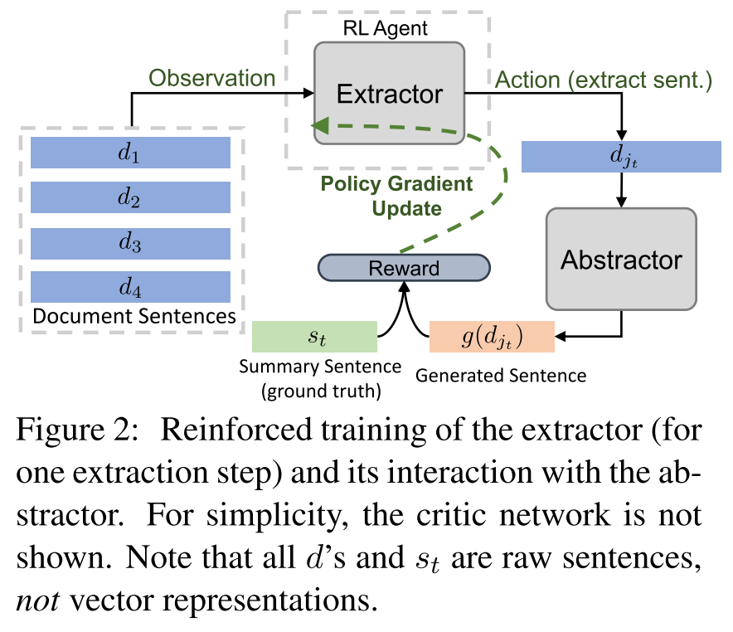
Method
Notes:
训练过程

Slide 9
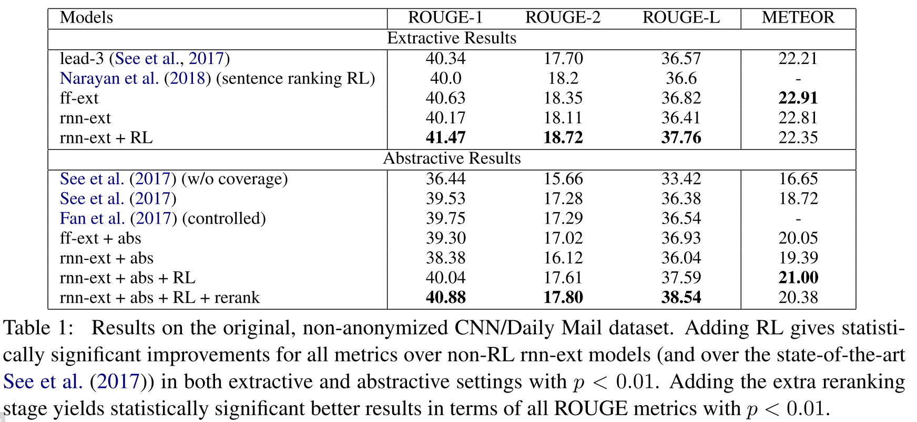
Experiment
Notes:
ff-ext = feed-forward extractor
一般生成摘要模型都要加上避免重复词的模块，主流的是两种方式，一种是coverage机制，通过对attention的惩罚来实现，另一种在测试的时候引入tri-gram avoidance策略，生成的摘要中不能包含相同的tri-gram。

Slide 10
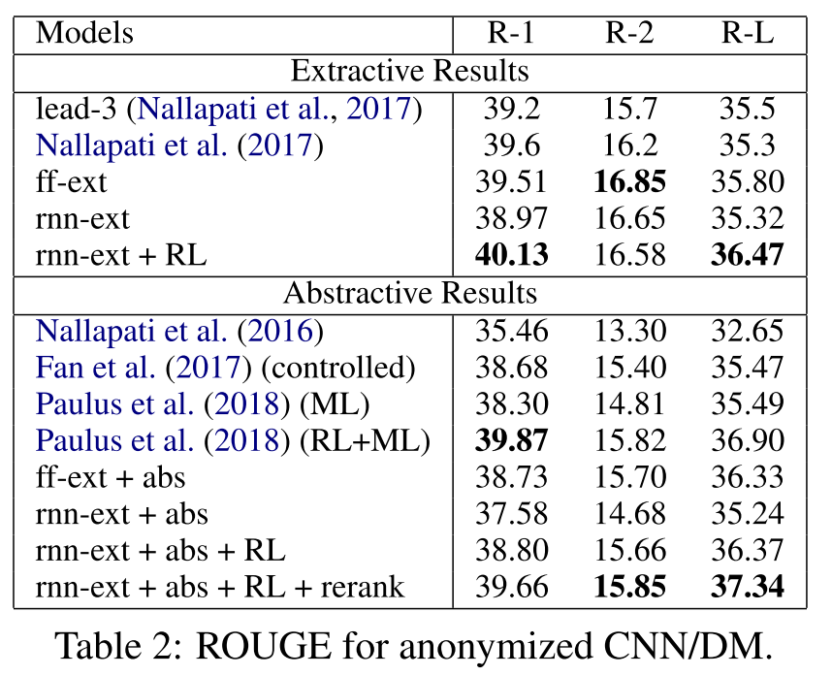
Experiment

Slide 11
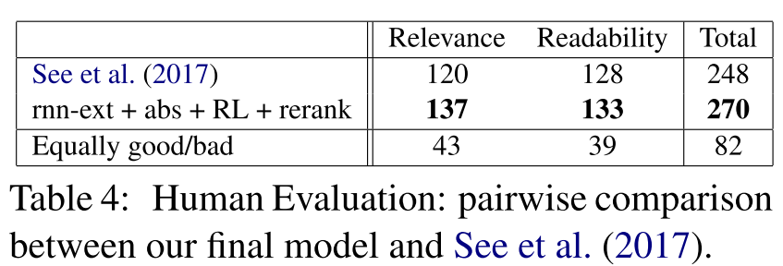
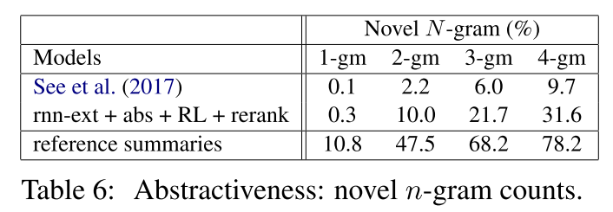

Slide 12
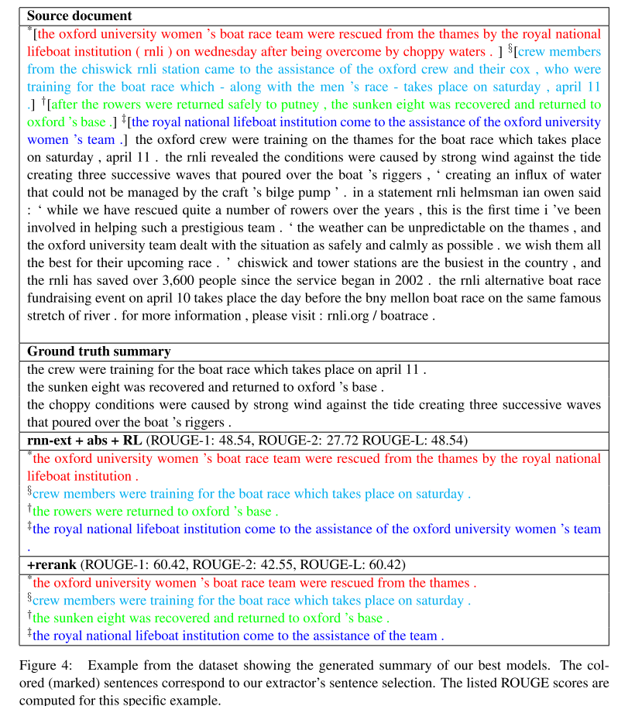
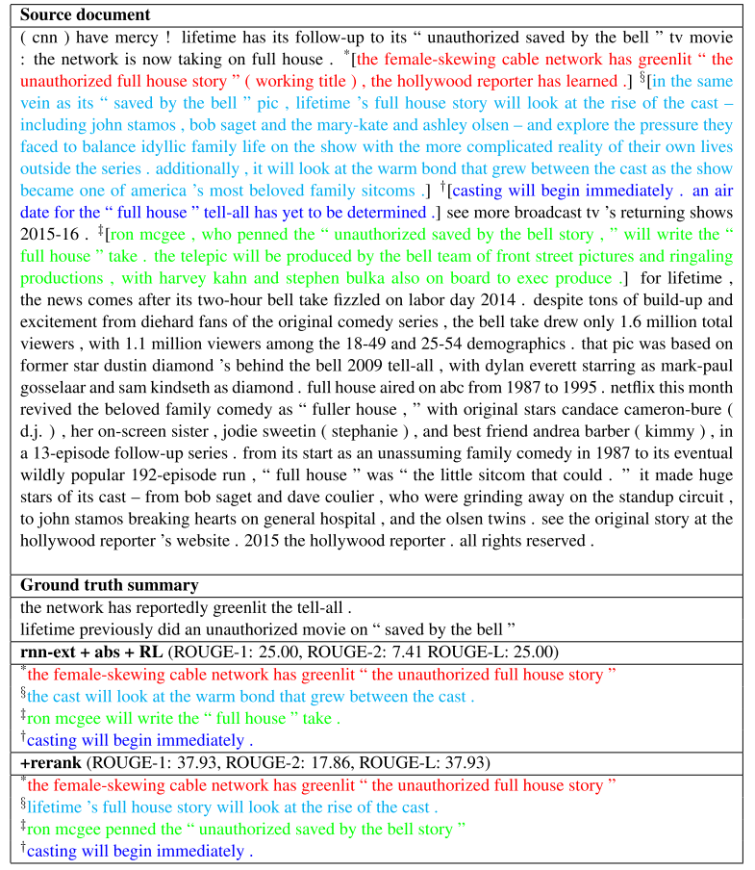

Slide 13
Thanks

